Slide 1


Slide 2
Ouverture
Le mot de la Présidente de l’Eco-campus
et des Présidents et vice-Président d’Afortech

Slide 3
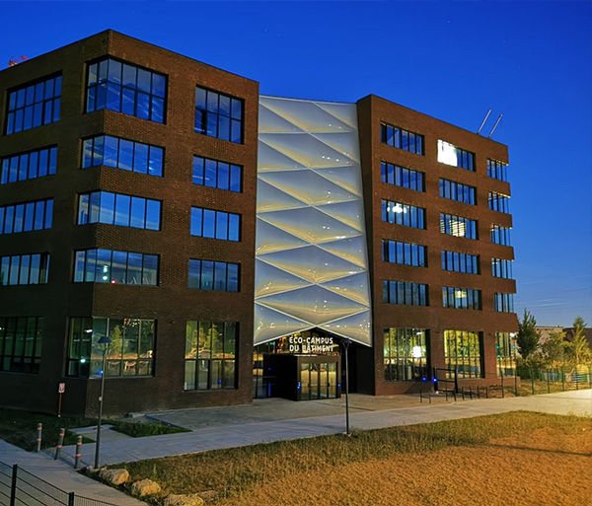
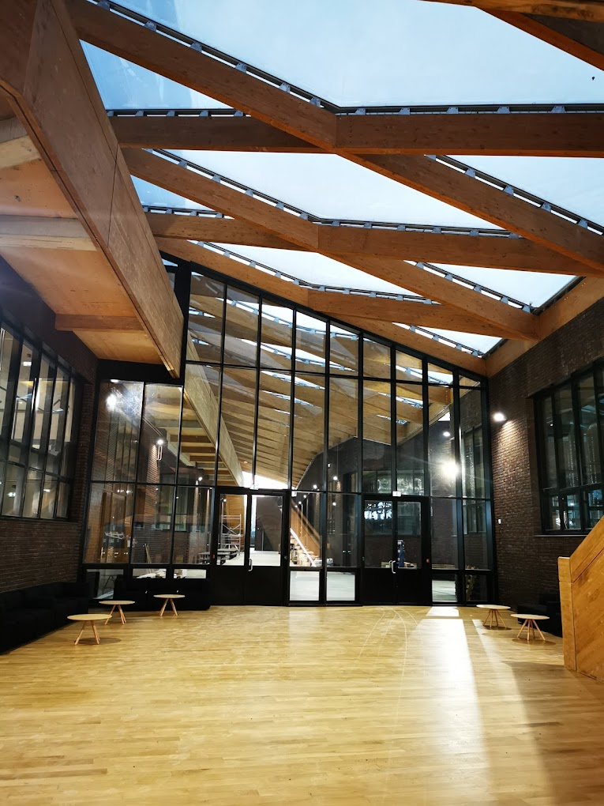





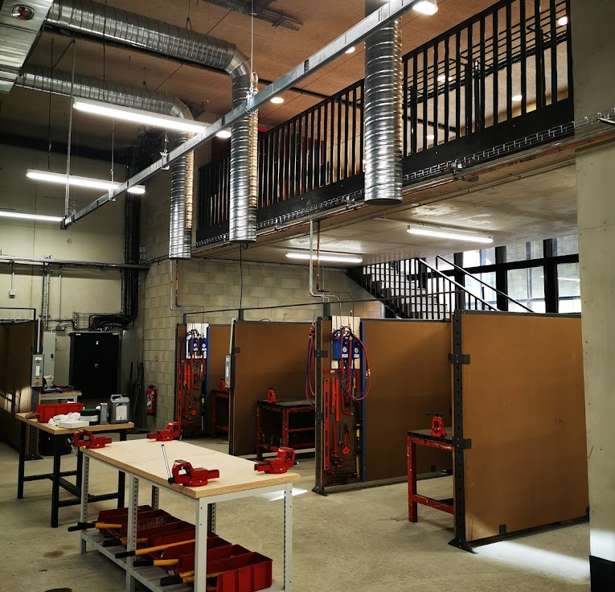



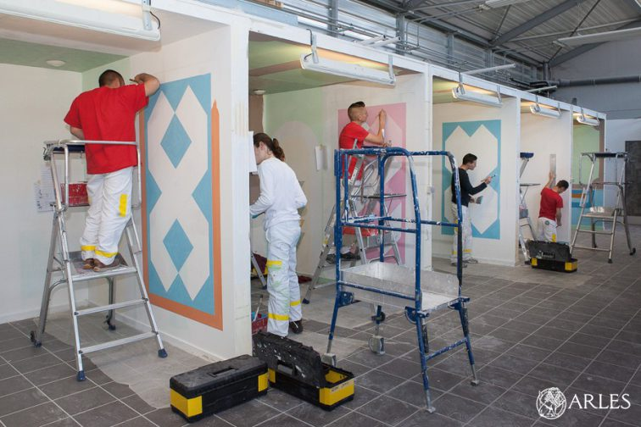
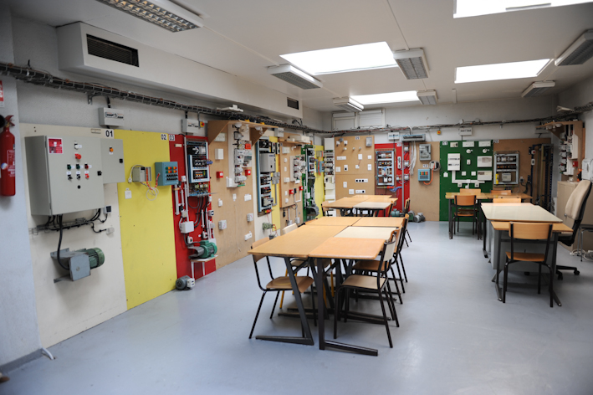



Ouverture
L’Eco-Campus du bâtiment :
un outil au service de la profession et de la formation

Slide 4
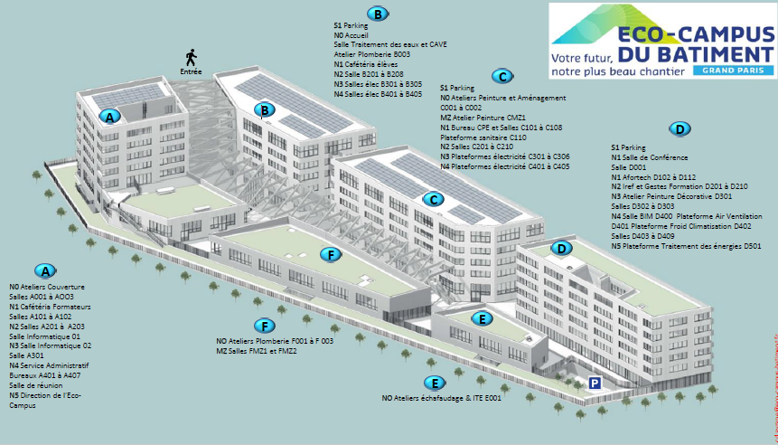
Plan de l’Eco-campus

Slide 5
Programme du 5 juillet 2023
La dynamique projets de l’Eco-campus : de la genèse à la prospective
Afortech et son écosystème au service des entreprises
Séquence vision marchés – métiers – compétences des entreprises du GCCP
Rencontre avec les formateurs du Pole Max Pe : visite des ateliers ou expérience formation réalité virtuelle
Cocktail déjeunatoire
Expérience réalité virtuelle (sur demande)

Slide 6

La dynamique projets de l’Eco-campus :
Genèse et enjeux
L’offre de formation initiale actuelle et à venir
Projets pilotés par Benoit Elouard avec les financements

Slide 7


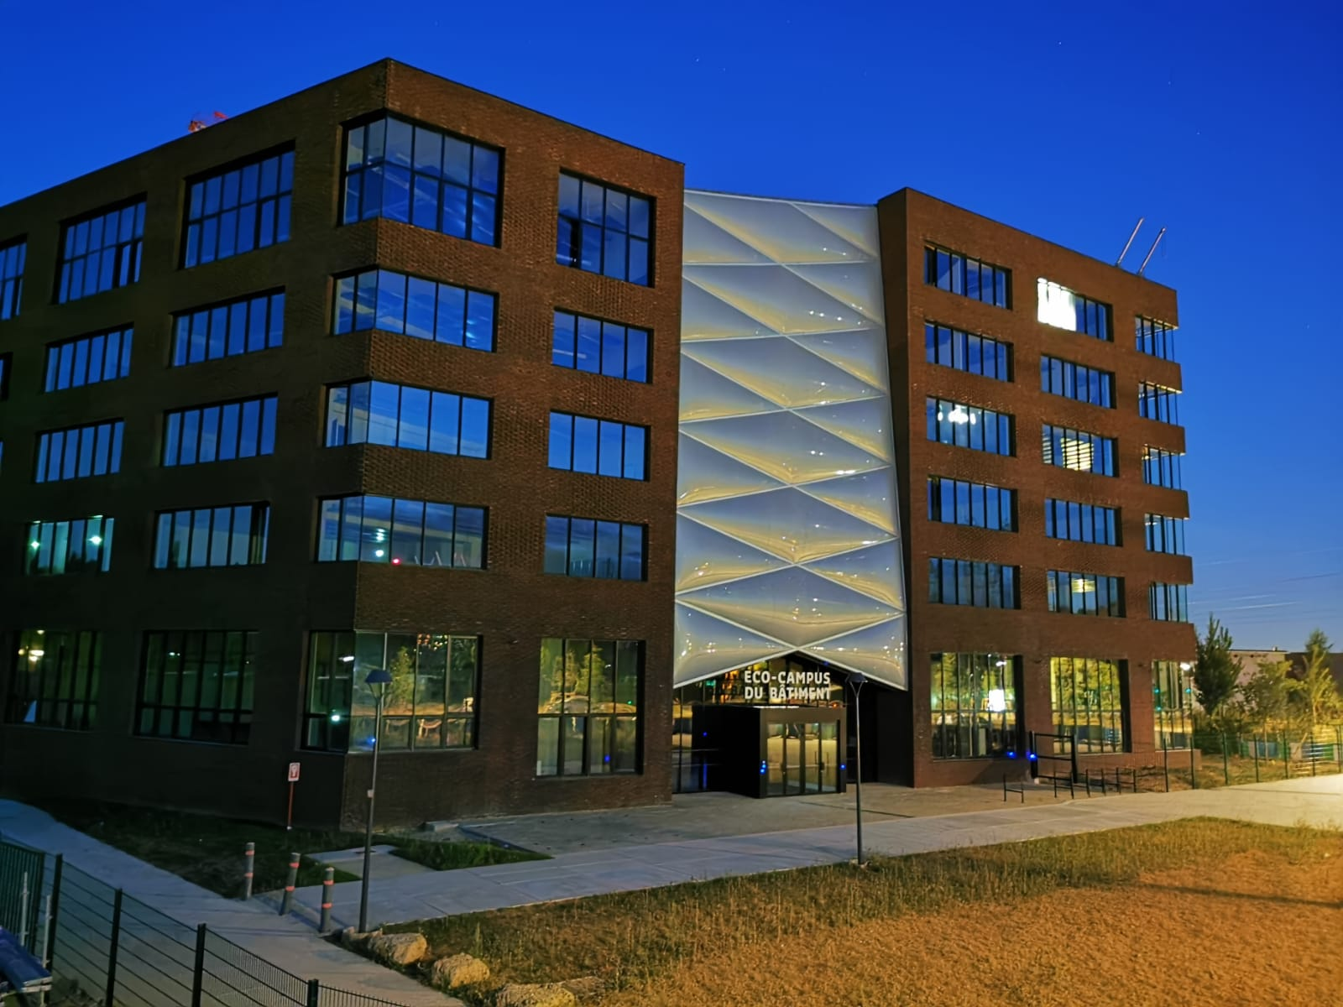

La genèse

Slide 8

La genèse et les enjeux
Créer une filière d’excellence du CAP au diplôme d’ingénieur pour les métiers du second œuvre en réponse aux défis de la transition énergétique, environnementale et numérique
Un campus de 14 385 m² (12 950 m² formation et 1 435 m² hébergement) de performance Effinergie + pour un coût de construction de 41 M € HT
Un projet né en 2012 porté par le syndicat GCCP avec le concours des syndicats CSEEE et GESTES et l’appui de la FFB Grand Paris
Cofinancé par le PIA 1, le Conseil Régional IDF, le Conseil Dépt Val de Marne et l’EPT Grand Orly Seine Bièvre

Slide 9
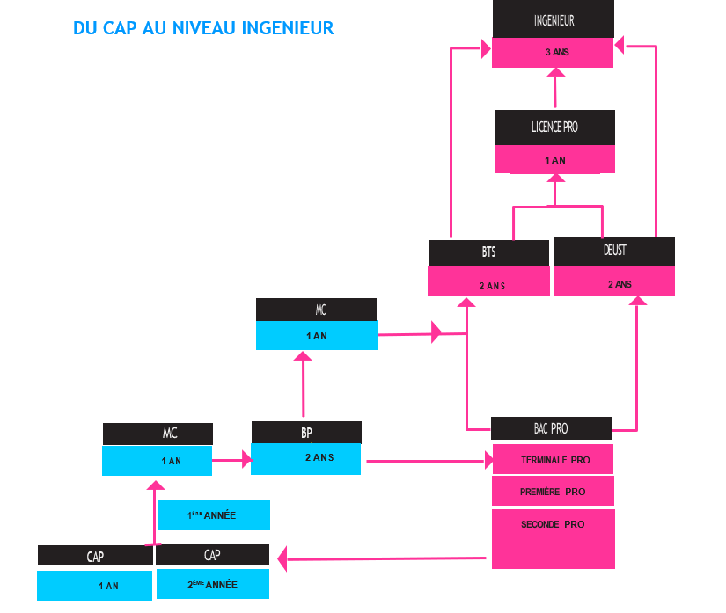
Focus Eco-campus : Offre de formations initiales

Slide 10
Focus Eco-campus : Offre de formations initiales

Slide 11
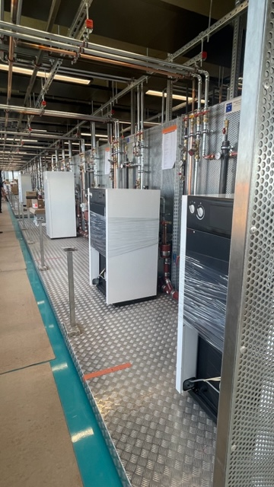
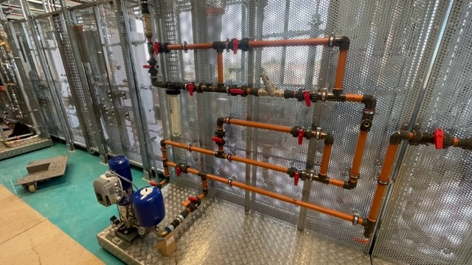
SECTEUR CHAUFFAGE
Dialoguer efficacement avec les professionnels du sanitaire
Initiation au chauffage : principe des installations
Tout sur le Chauffage
Etudes techniques en chauffage
Optimisation des chaufferies
Mise en service, contrôles et réglages en chaufferie
Chaudières murales au gaz
Chaudières murales gaz- Mise en service et maintenance
Brûleurs gaz - Petite puissance - Mise en service et dépannage
Brûleurs gaz - Moyenne puissance - Mise en service et dépannage
Eau Chaude Solaire dans les bâtiments du collectif et du tertiaire
Tout sur Le Solaire - Production Thermique et Photovoltaïque
Générateur photovoltaïque raccordé au réseau – Compétence électrique – QualiPV
Exploitation d’un système solaire collectif de production d’eau chaude sanitaire –
Pompes à Chaleur dans les bâtiments du collectif et tertiaire
Énergies Renouvelables dans les bâtiments du collectif et du tertiaire
Calcul des installations de chauffage à eau chaude
Choix et dimensionnement des circuits de chaufferie

Slide 12
SECTEURS PAC/CLIM/CTA
Climatiseurs Individuels et Pompes à Chaleur
Acquérir les Compétences de Base en Climatisation
Tout sur la Climatisation
Etudes techniques en climatisation et conditionnement d’air
Initiation au froid et au conditionnement d’air
Mettre en Service, exploiter une installation de conditionnement d’air
Equipements frigorifiques de climatisation - Mise en service et maintenance
Conception et mise au point des réseaux hydrauliques à débit variable
Equipements frigorifiques de climatisation - Dépannage
Circuits aérauliques : réglages et mise au point
Circuits hydrauliques : Réglages et mise au point
Dimensionnement des réseaux aérauliques
Production d’eau glacée par compresseur à vis - Mise en service et maintenance
Centrales de traitement d’air
Optimisation énergétique des sites tertiaires en exploitation
Conception - Dimensionnement des Equipements de Climatisation

Slide 13
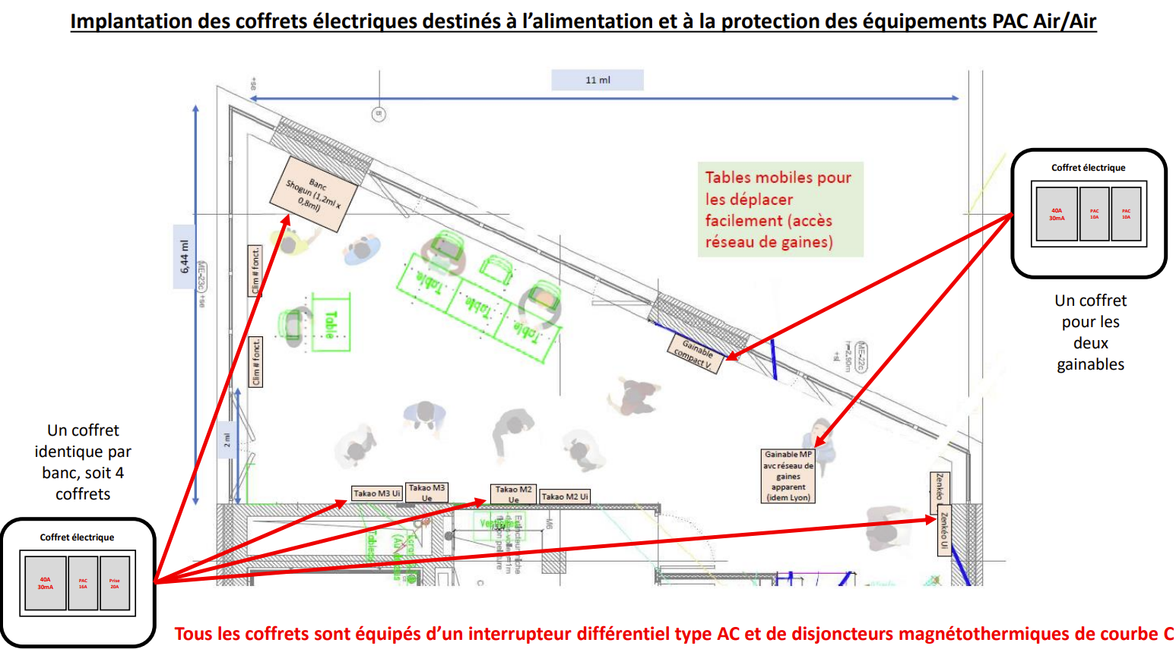

Slide 14
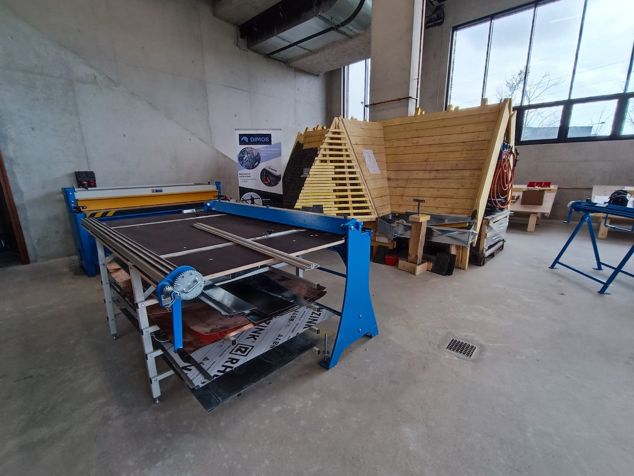
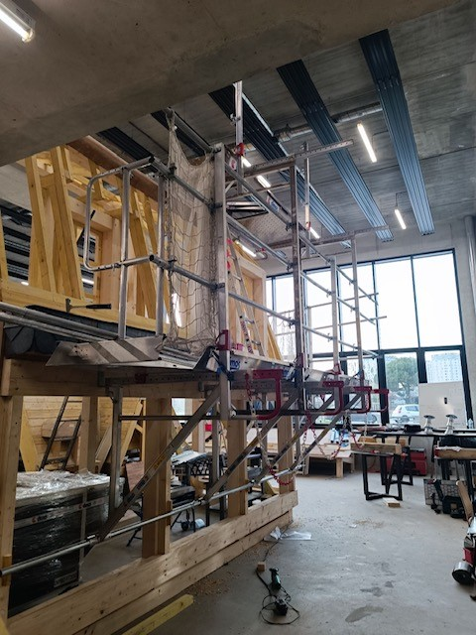
SECTEUR COUVERTURE

Slide 15
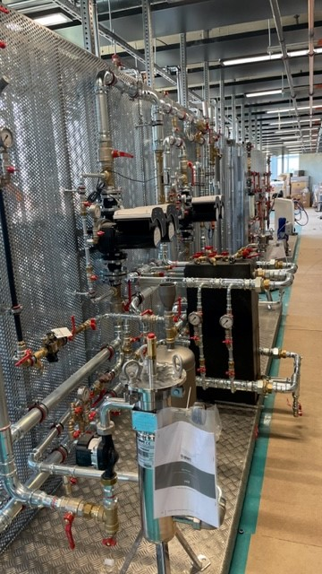
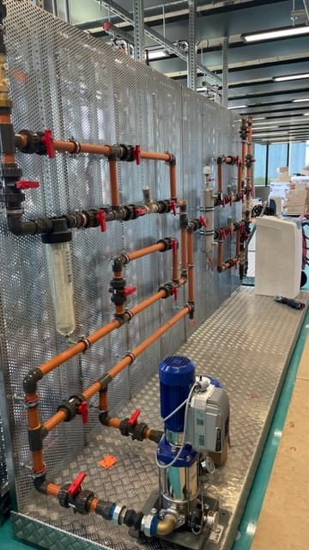
SECTEUR TRAITEMENT DE L’EAU
Gestion du risque lié à l’exploitation des réseaux sanitaires collectifs : surveillance du paramètre légionelle
Le carnet sanitaire : élaboration et pilotage de sa mise en œuvre
Tours aéroréfrigérantes – Risques de présence de légionelle. Exploitation et maintenance
Tours aéroréfrigérantes - Gestion du risque – Renouvellement
Traitement de l'eau appliqué au génie climatique

Slide 16
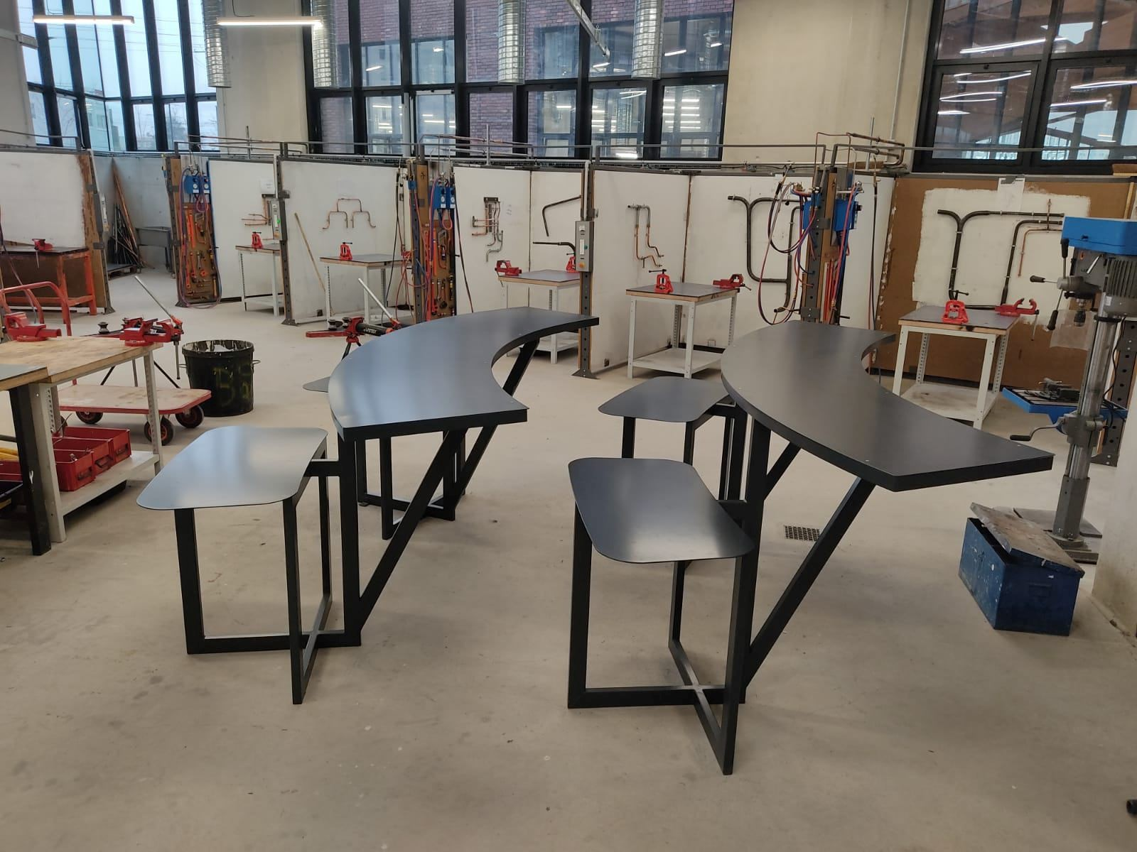
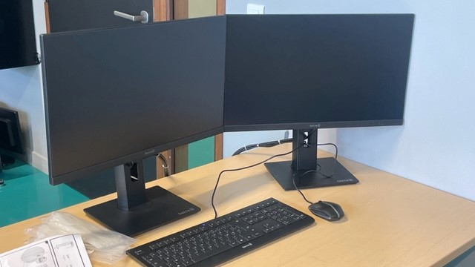

Slide 17
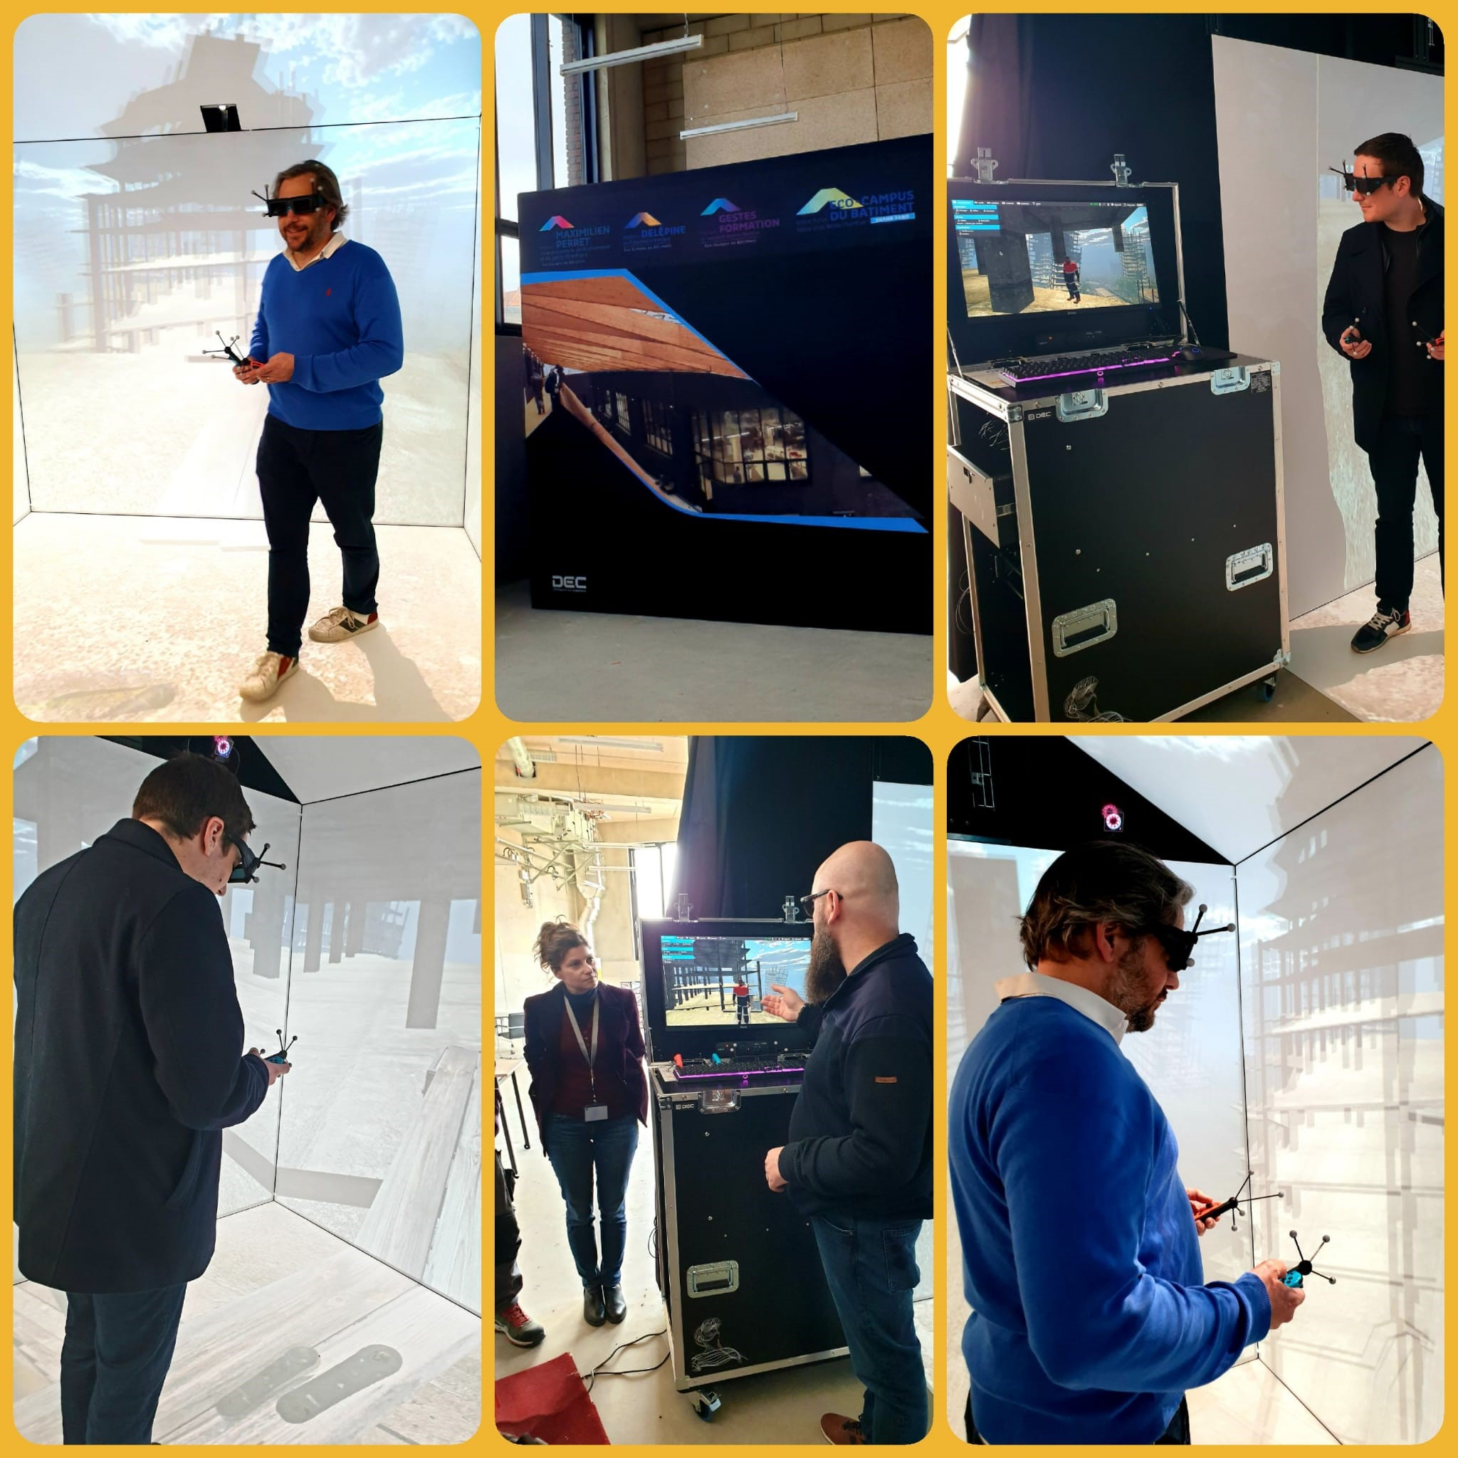

Slide 18
Afortech à l’Eco-campus
Son écosystème & son réseau d’intervenants

Slide 19

Afortech à l’Eco-campus

Slide 20

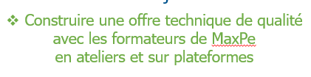

Afortech à l’Eco-campus
A partir de septembre, 2 sites d’activités
(Porte Maillot et Vitry sur Seine)
Présence de l’Equipe Afortech sur ces 2 sites
Nos enjeux

Slide 21
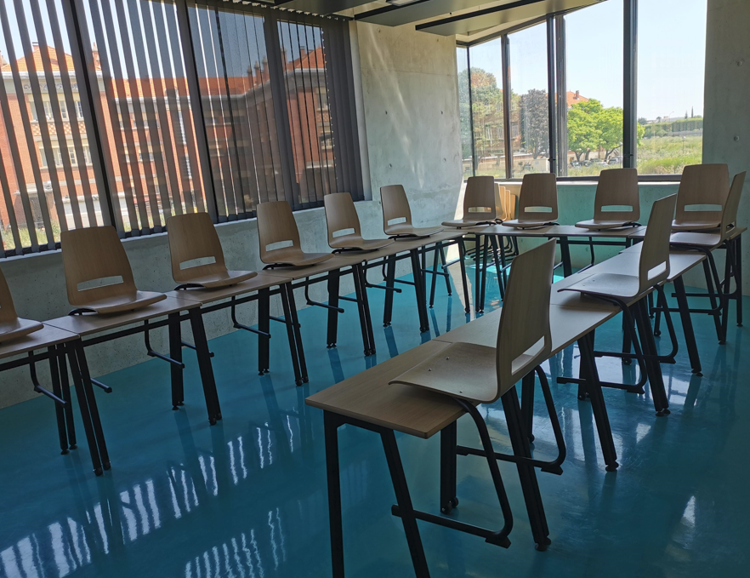
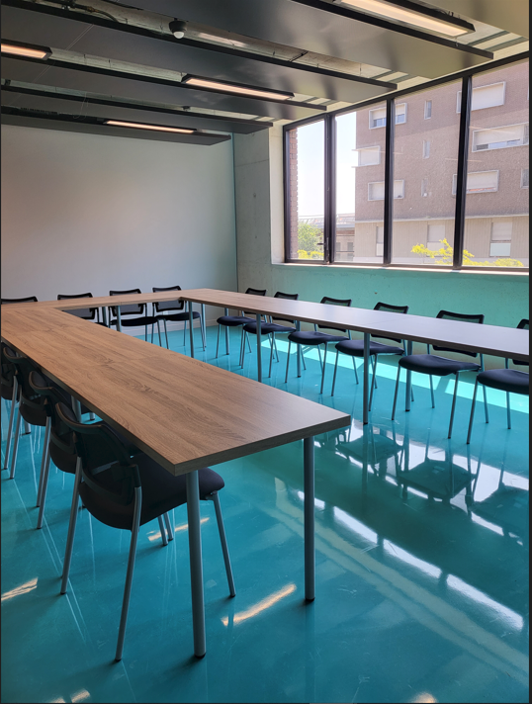
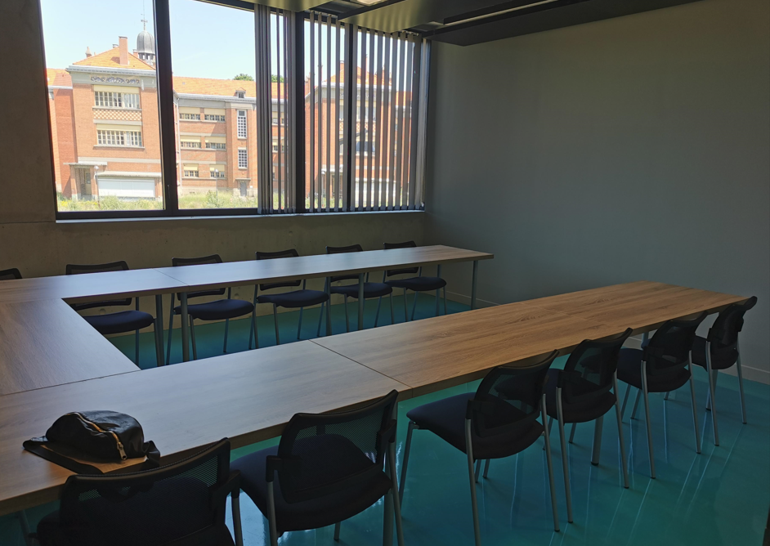
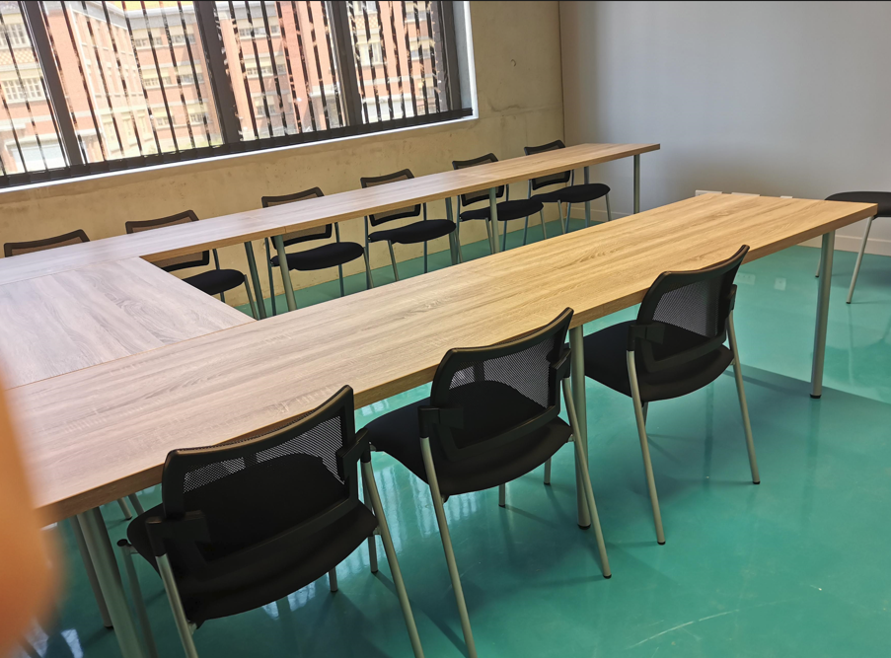
Afortech à l’Eco-campus
A partir de septembre, nos formations
300 m2 – 6 salles – 2 Bureaux

Slide 22

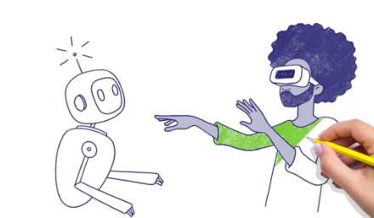
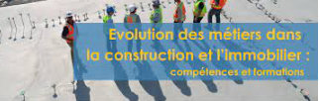
Séquence vision marchés métiers compétences des entreprises du GCCP
Besoins expertises et solutions
Impact besoins offre de formation

Slide 23

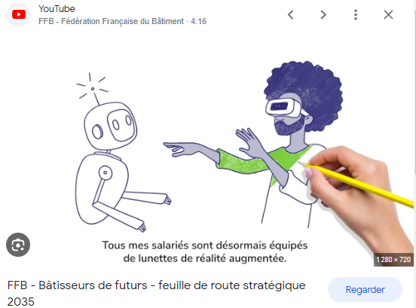

Innovation
la Table ronde annuelle Innovation de la FFB

Slide 24




La mutation des métiers
Les objectifs européens de sobriété énergétique
et de réduction des émissions de carbone
impactent la conception de nos métiers

Slide 25
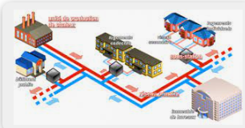
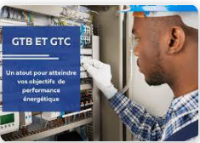

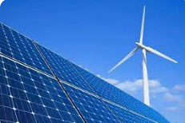


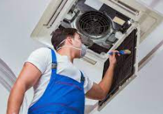
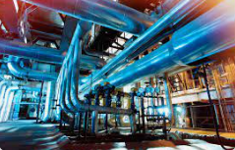
La mutation des métiers
Pour le Génie climatique
Une série de réglementations exigeantes :
RE 2020
Décret BACS
Décret tertiaire
Directive Européenne sur la performance énergétique des bâtiments
Décret n° 2023-444 du 7 juin 2023
Besoins de nouvelles compétences :
GTB, GTC
Bilan carbone
Gestion de l’énergie
Intégration des ENR
Réseaux de chaleur
IRVE
Maintenance/exploitation

Slide 26
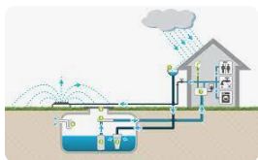
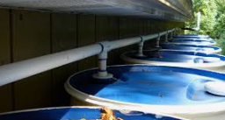


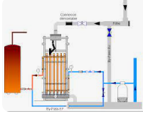
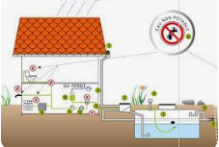

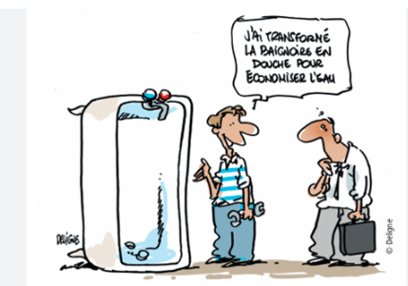
La mutation des métiers
Pour la Plomberie
Besoins de nouvelles compétences :
Suivi de la qualité de l’eau
Récupération des eaux de pluies et eaux grises
Réduction des consommations
La loi sur l’eau (à venir)
des études anticipent les nouvelles exigences
« LA GESTION DE L’EAU EN HABITAT » :
Mieux connaître les contraintes notamment réglementaires et les solutions permettant de :
Limiter les consommations d’eau.
Gérer les eaux pluviales en terrain argileux
Récupérer la chaleur des eaux grises
Lutter contre l’entartrage

Slide 27

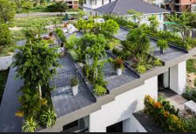
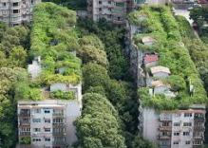

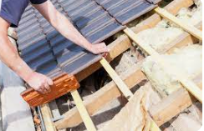
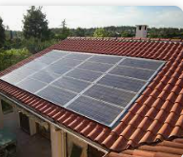
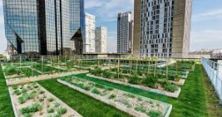
La mutation des métiers
Pour la Couverture
Réglementation thermique
Réglementation environnementale
Besoins de nouvelles compétences :
  Isolation
  Intégration du solaire
  Végétalisation

Slide 28

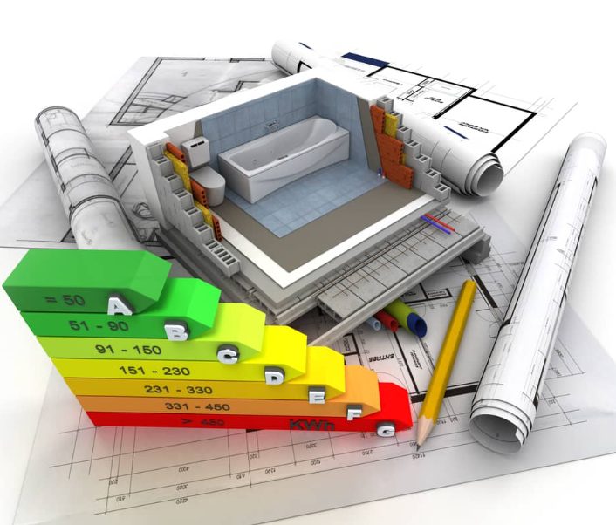

La mutation des métiers
Pour tous
Besoins de nouvelles compétences :
  En Ingénierie financière

Slide 29


Les besoins des entreprises
Et vous, comment envisagez vous l’avenir ?
Comment l’anticipez-vous ?
Que comptez vous faire pour préparer vos équipes ?

Slide 30

Rencontre avec les formateurs référents du Pole Maximilien Peret
visite des installations et/ou séquence réalité virtuelle
Suivie d’un cocktail déjeunatoire

